Slide 1
Решения «1С-Битрикс» для государственных организаций
Надежда Шикина, менеджер по развитию отраслевых решений

Slide 2
Компания «1С-Битрикс» — российский разработчик систем управления сайтами и корпоративными порталами.
10 000+ партнеров
100 000+ сайтов
2006
2008
2011
2012

Slide 3
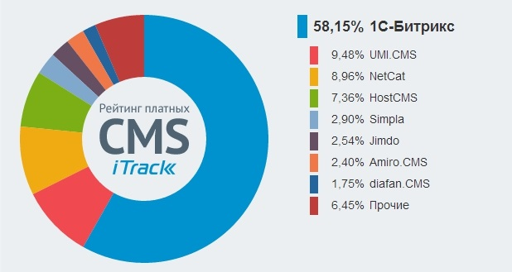
Платформа 1С-Битрикс
Рейтинг платных тиражных CMS

Slide 4
Быстро. Просто. Эффективно.
1С-Битрикс: Управление сайтом
профессиональная система управления веб-проектами для создания:
корпоративных сайтов
интернет-магазинов
информационных порталов
онлайн-сообществ
социальных сетей
и других сайтов
www.1c-bitrix.ru

Slide 5
Платформу 1С-Битрикс используют:

Slide 6
Основные задачи веб-сайта
Надежность и безопасность
Законодательство РФ
Веб-сайт
Повышение сервиса обслуживания граждан
Современные технологии

Slide 7
Знакомо?
Сайт… это сложные технологии, программирование, непонятные термины…
У меня нет времени в этом разбираться!

Slide 8
Почему сделать хороший сайт сложно?
Хороший, профессиональный сайт сделать сложно. Нужно выделить много организационных ресурсов на непрофильную деятельность.
Какие разделы нужно сделать? Как сделать структуру сайта понятной и удобной посетителю?
Какие нужны материалы и откуда их взять?
Каким должен быть дизайн?
Какие сервисы нужны?
Как разместить сайт в интернете? (как выбрать хостинг?)
Кто этим всем будет заниматься?

Slide 9
Отраслевые решения 1С-Битрикс
Решения для государственных организаций
Официальный сайт государственной организации
Внутренний портал государственной организации
Портал открытых данных ^{new}
Мобильное приложение «Мой город» ^{new}
Сервисы ^{new}
Интерактивная карта объектов
1000+ проектов
www.1c-bitrix.ru/solutions/
Notes:
9

Slide 10
«1С-Битрикс: Портал открытых данных»

Slide 11
Открытые данные – информация, размещенная в сети «Интернет» в виде систематизированных данных, организованных в формате, обеспечивающем ее автоматическую обработку без предварительного изменения человеком, в целях неоднократного, свободного и бесплатного использования.

Slide 12
Примеры
Популярное приложение
Портал открытых данных правительства Москвы
Яндекс.Такси
Набор данных : Выданные разрешения на осуществление деятельности по перевозке пассажиров и багажа легковым такси

Slide 13
Портал открытых данных
Законодательство
ФЗ: №8-ФЗ, №112-ФЗ, №149-ФЗ, №152 ФЗ, Приказ Мин-ва связи и массовых коммуникаций РФ от 27 июня 2013 г. N 149 , Указ Президента РФ от 07.05.2012 г. № 601 , Постановление Правительства РФ от 10.07.2013 г. № 583
Выполнено в соответствии с методическими рекомендациями по публикации открытых данных государственными органами и органами местного самоуправления
Какие задачи решает портал открытых данных
Повышение прозрачности деятельности органов власти, стимулирование вовлеченности и доверия граждан к деятельности органов власти;
Упрощение доступа к информации, необходимой для обеспечения различных потребностей граждан;
Предоставление доступа бизнес-сообществу к имеющимся данным для успешного развития рынка и конкурентной среды;
Стимулирование создания разработчиками различных сервисов и приложений, направленных на решение повседневных задач граждан;

Slide 14
1С-Битрикс: Портал открытых данных
Заказчик
Органы государственной власти и местного самоуправления
Сценарии использования
Как самостоятельный портал
Как раздел сайта
Преимущества
Готовая структура, дизайн и демо-контент
Комплексная система создания портала открытых данных
Соответствие Законодательству
Версия для лиц с ограниченными возможностями
Высокая безопасность
АПИ для разработчиков
Модуль в Маркетплейс с возможностью выбора платформы «1С-Битрикс»
Стоимость модуля - 49 900р.

Slide 15
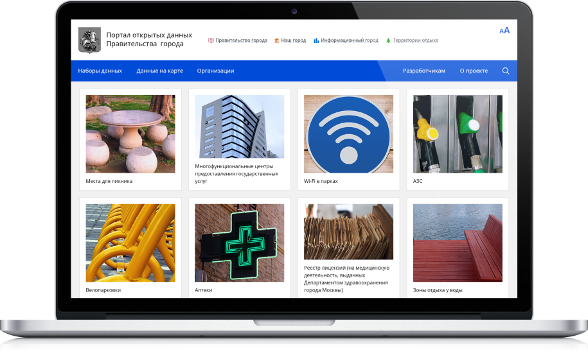
Возможности для операторов
Создание и редактирование данных в административной части сайта
Импорт и экспорт данных, csv
Версионность данных
Управление сообщениями об ошибках
Журнал контроля за изменениями
Единое хранилище открытых данных
ЭЦП ( в разработке)

Slide 16
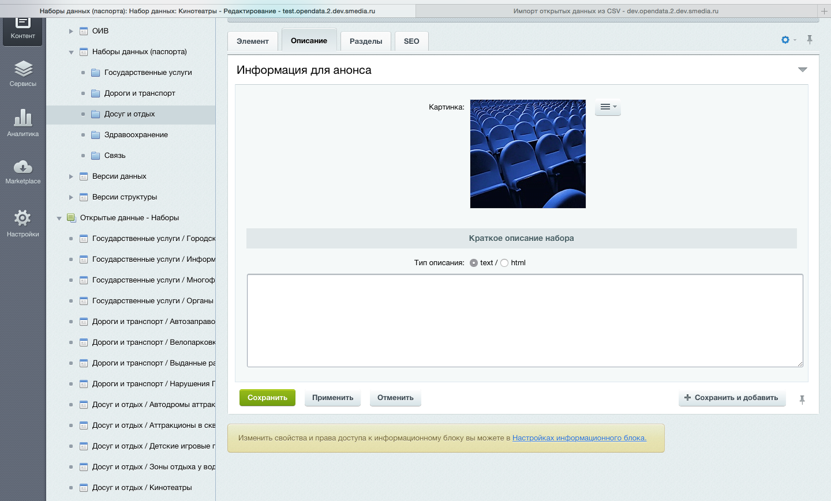
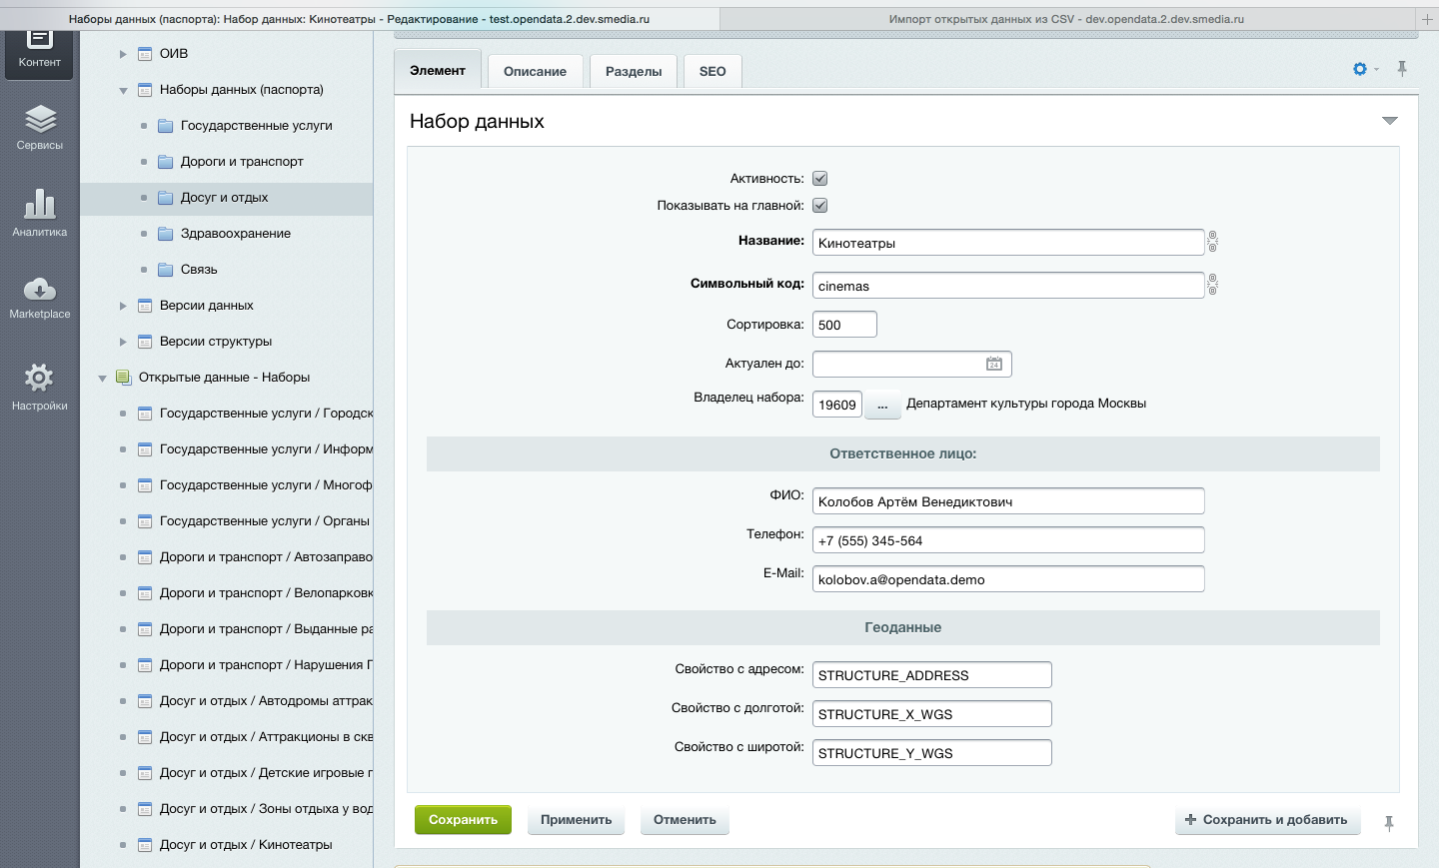
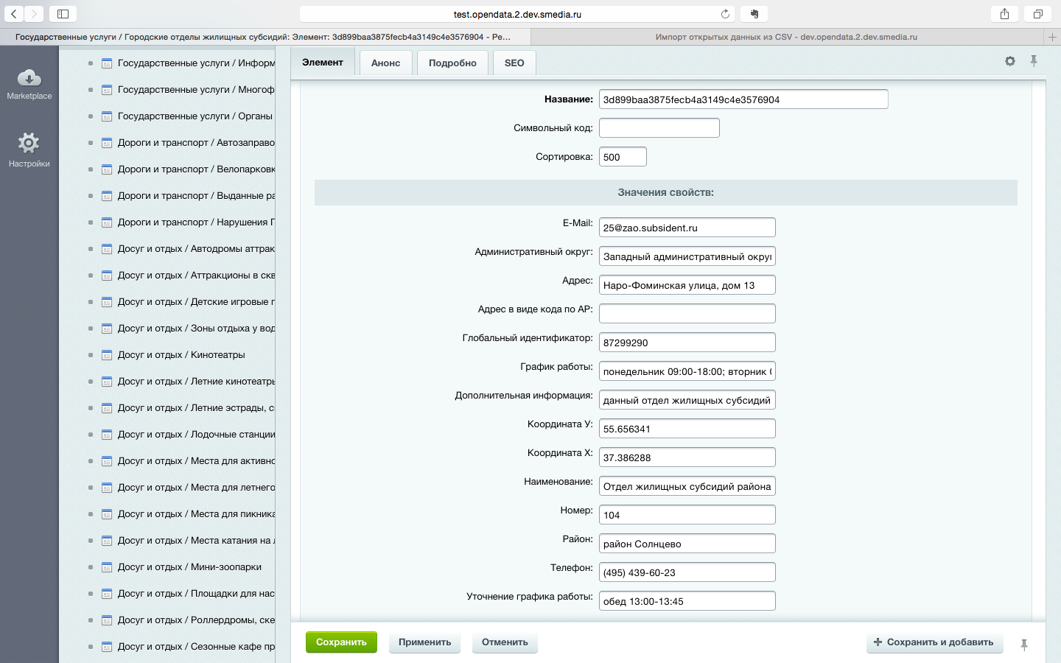
Паспорт набора

Slide 17
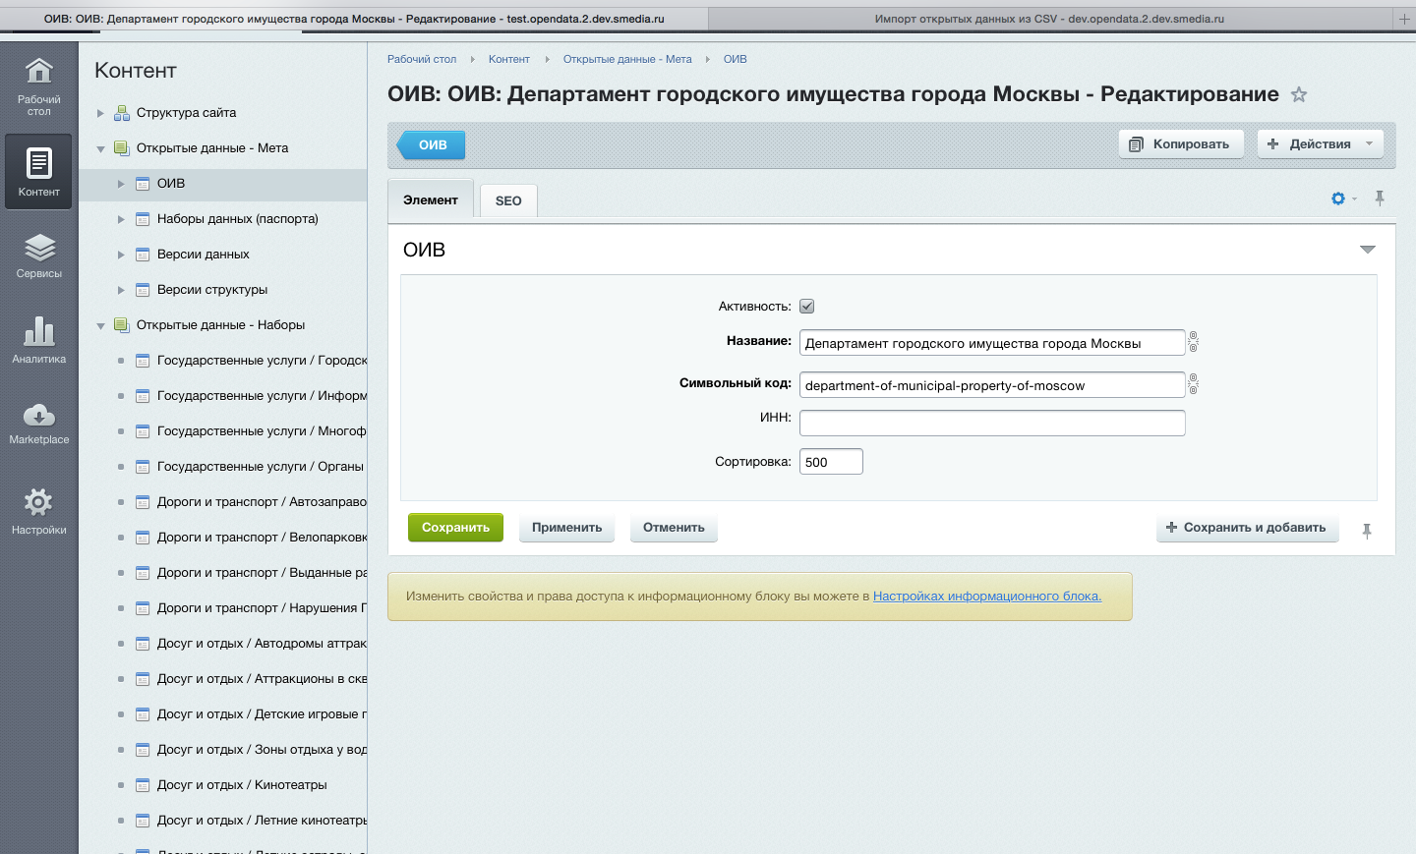
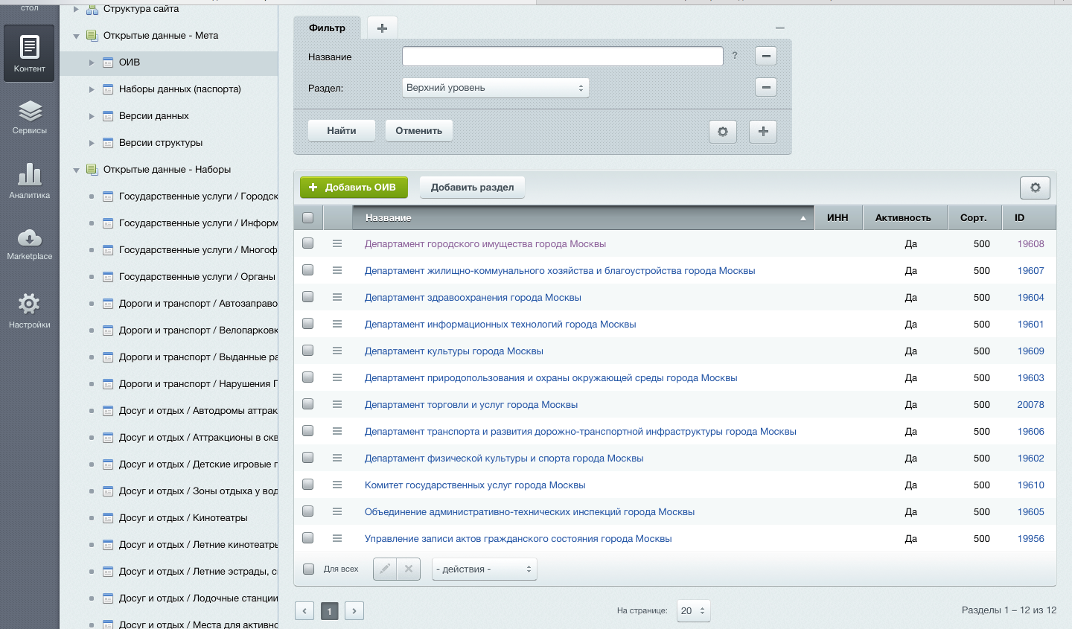
Справочник организаций

Slide 18
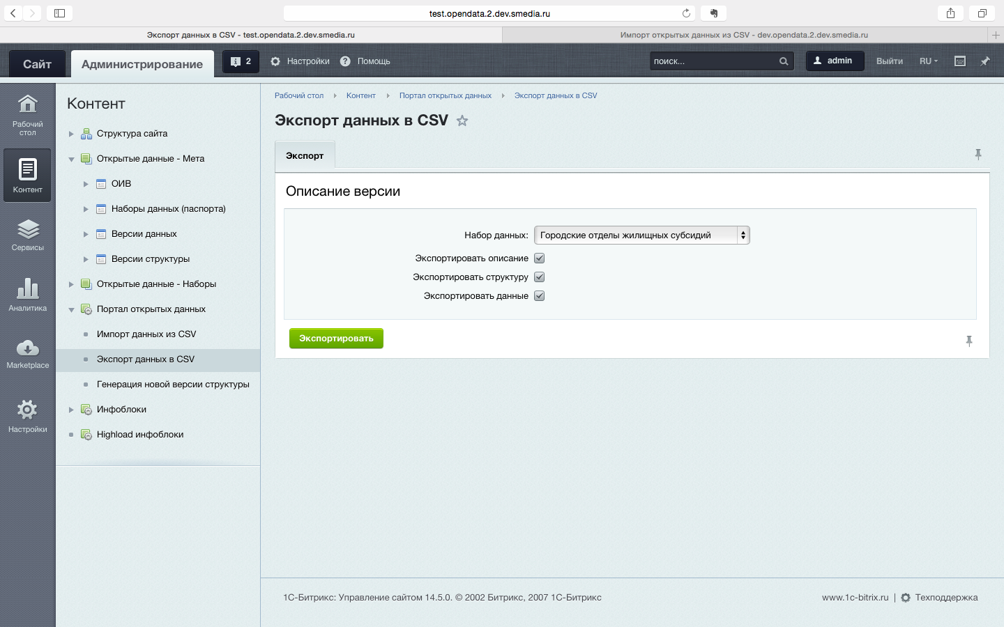
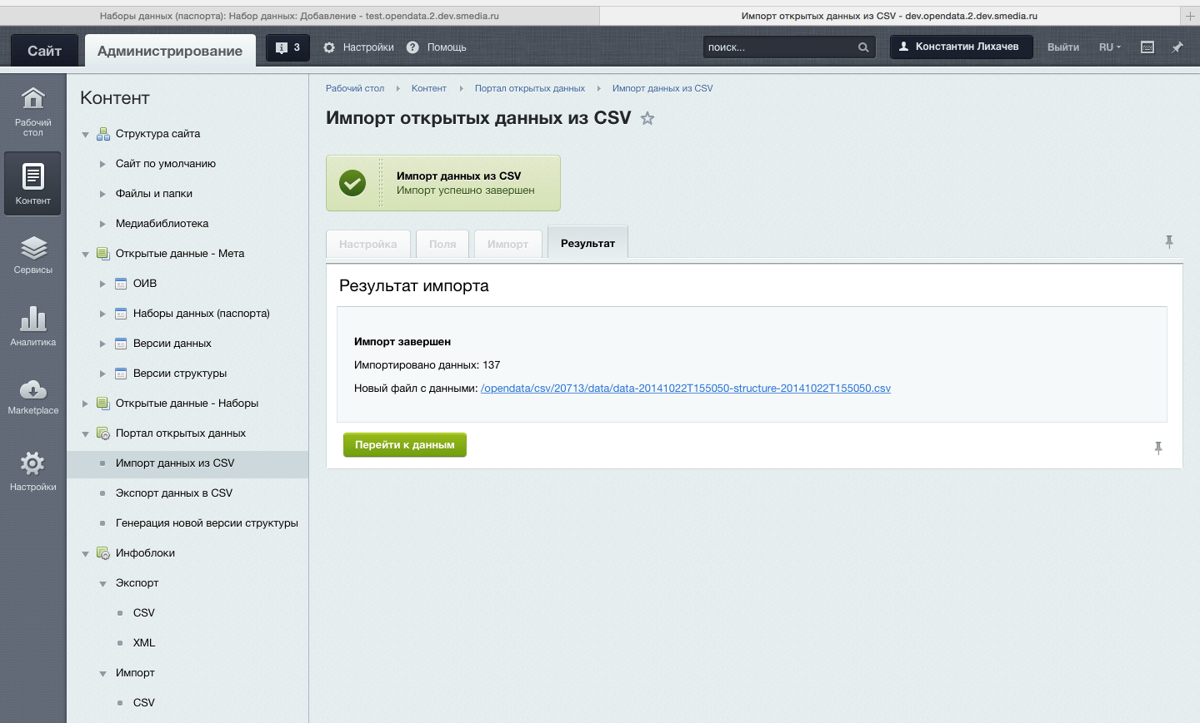
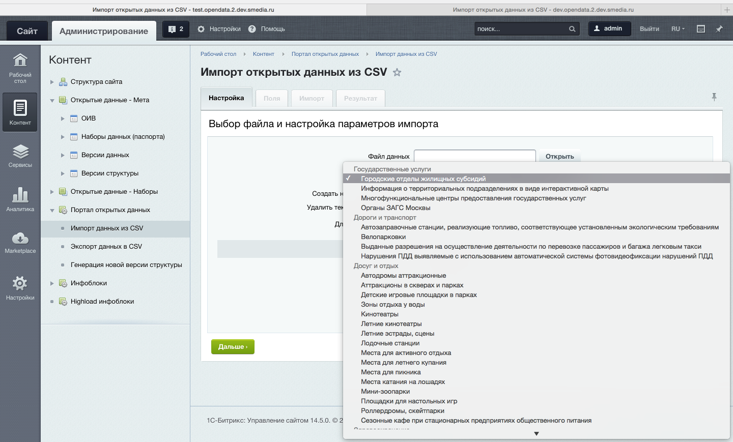
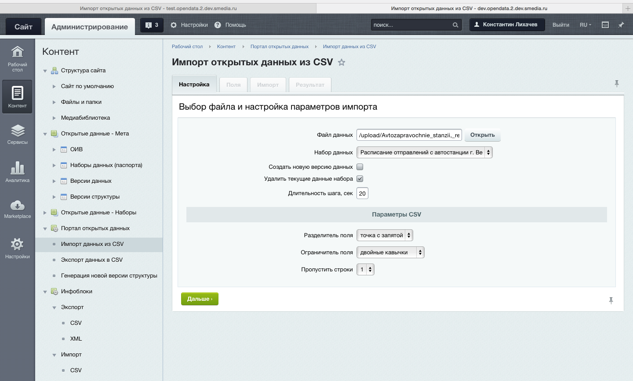
Импорт и экспорт

Slide 19
Возможности для пользователей
Просмотр открытых данных на сайте:
в виде таблицы
на интерактивной карте
в виде файлов для скачивая в рекомендуемых форматах (csv)
Поиск и фильтрация данных
Просмотр данных по категориям и по организациям, публикующим данные
Обратная связь и отправка сообщений об ошибках

Slide 20
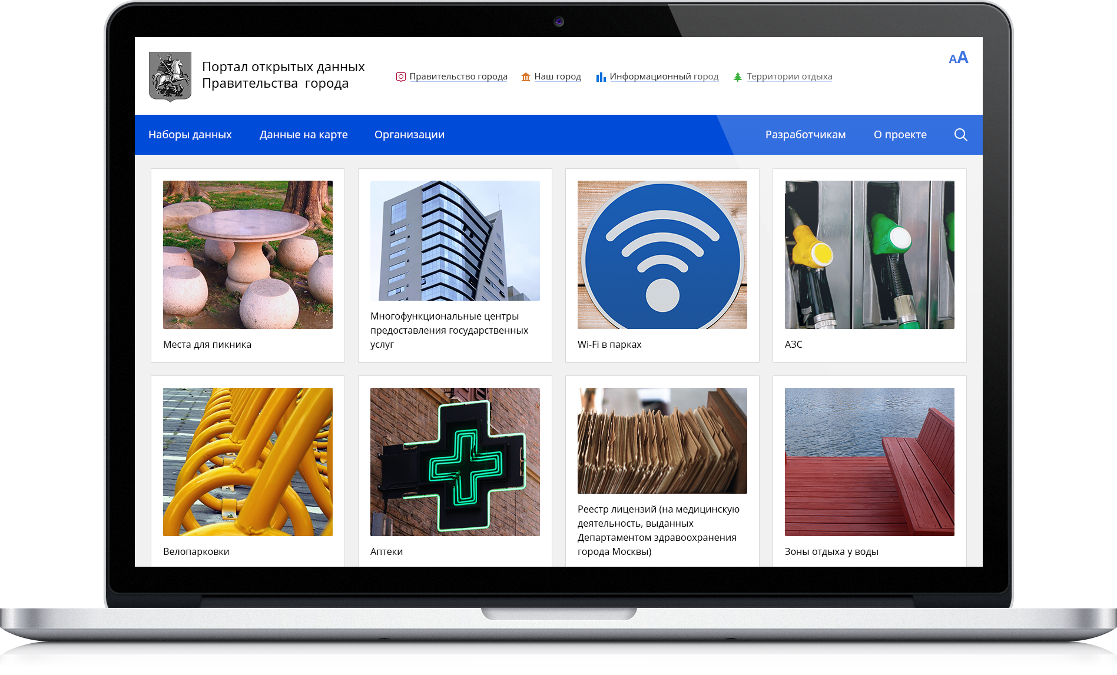
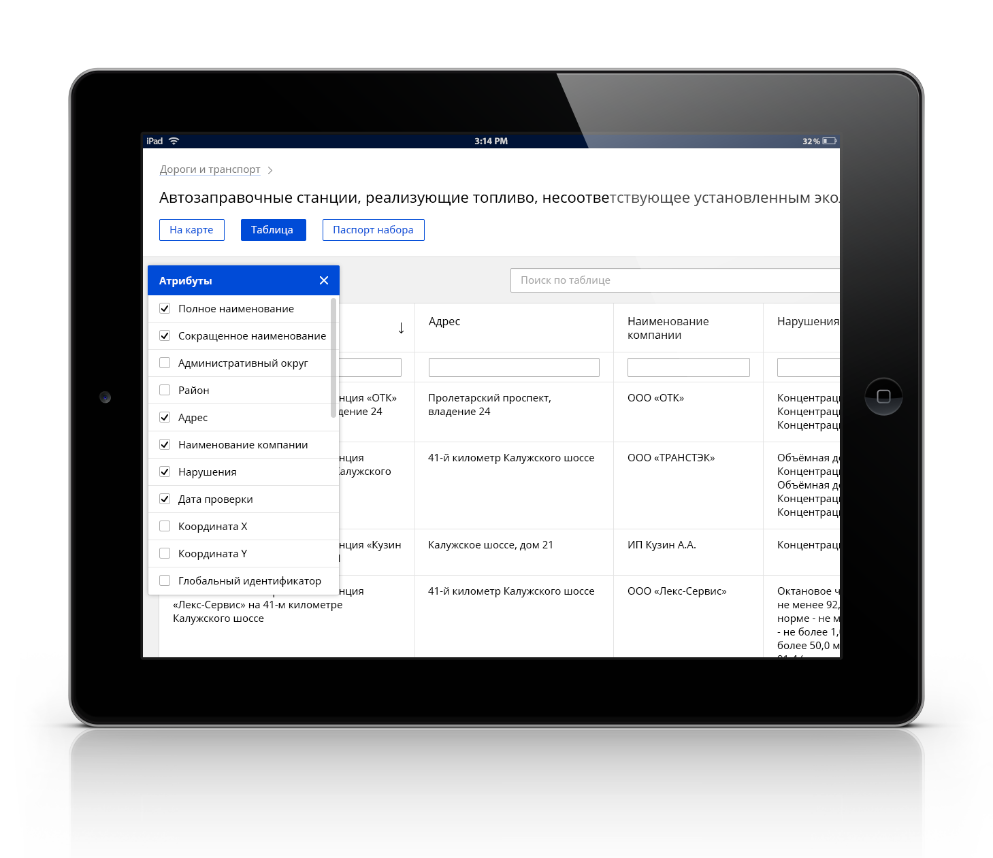
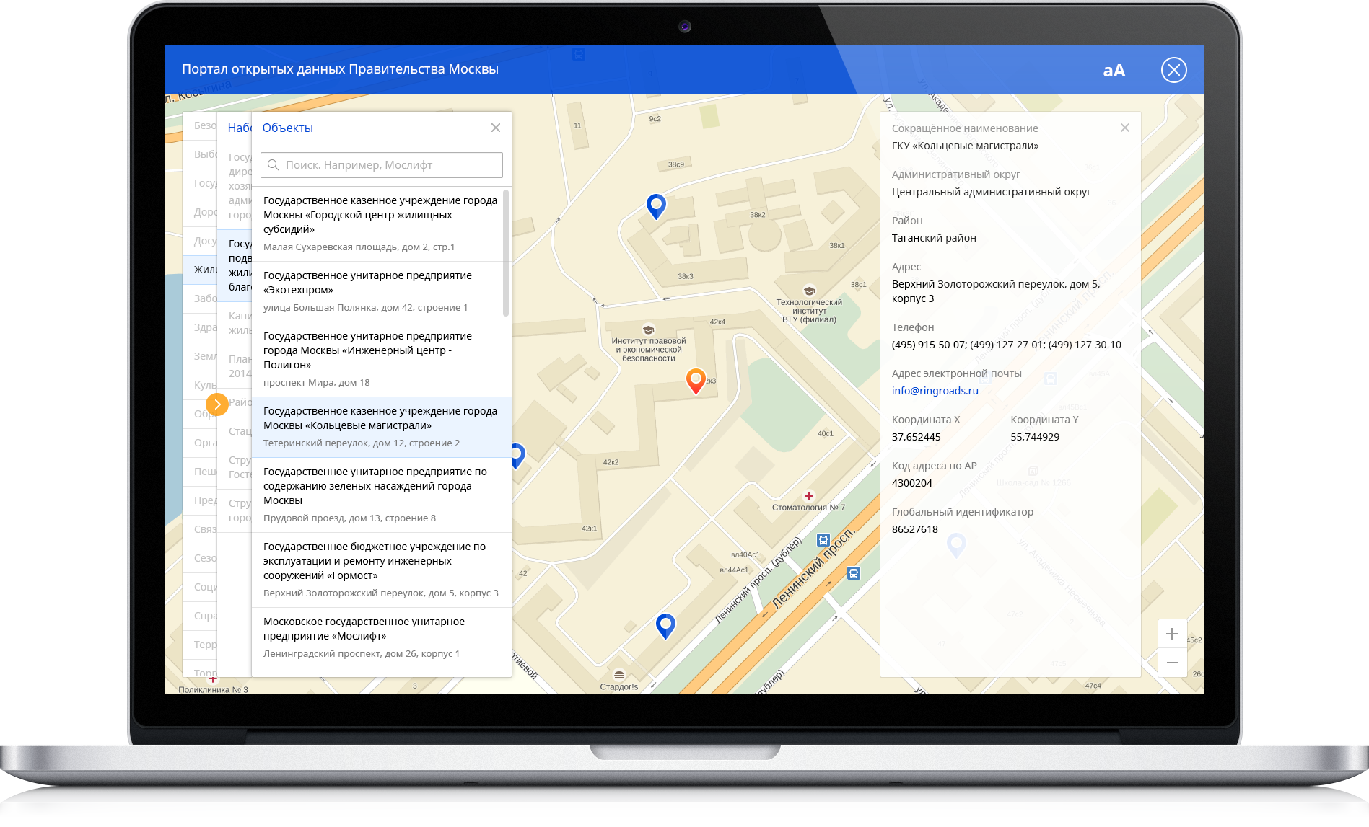
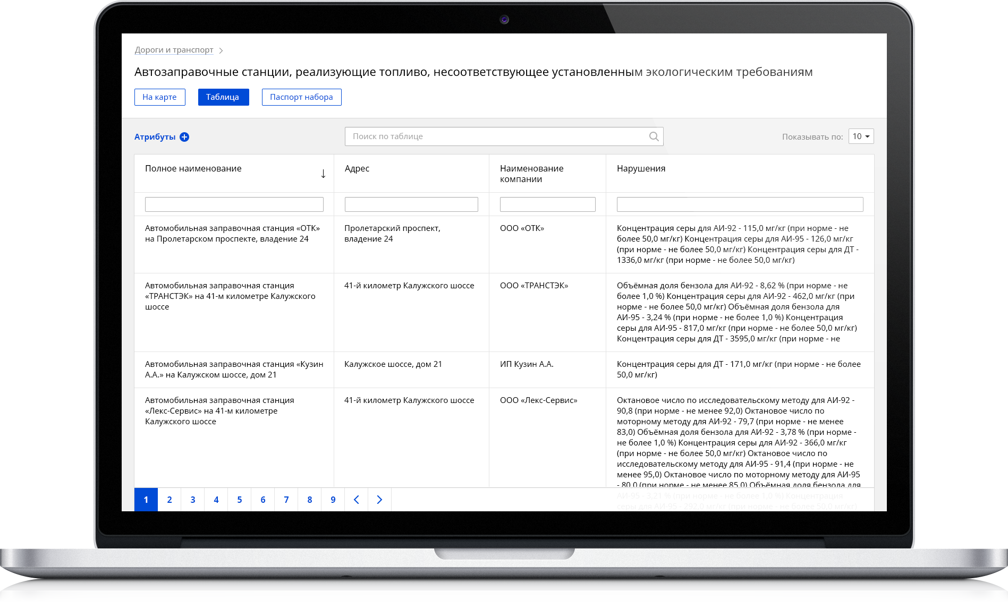
Портал открытых данных ^{new}

Slide 21
Что посмотреть
Концепция открытых данных
Методические рекомендации по публикации открытых данных государственными органами и органами местного самоуправления Версия 3.0
Портал открытых данных РФ
Портал открытых данных Правительства Москвы

Slide 22
Официальный сайт государственной организаци

Slide 23
1С-Битрикс: Официальный сайт
государственной организации
Готовая структура: разделы и сервисы, шаблоны дизайна и демо-контент.
Соответствие Законодательству
Сервис «Обращения граждан»
Интерактивная карта объектов
Мобильное приложение «Мой город»
Версия для лиц с ограниченными физическими возможностями здоровья (WCAG2.0)
Простое управление сайтом: автоматический мастер установки
Более 900 успешных проектов!
Notes:
Мобильное приложение: Госуслуги и обращения в любое время, в любом месте
Интерактивная карта: Узнавайте, что находится рядом с вами.

Slide 24
Федеральный закон №8
Все органы власти и местного самоуправления должны иметь официальный сайт и обеспечивать раскрытие информации
Закон вводит понятие ОФИЦИАЛЬНОГО САЙТА государственного органа и органа местного самоуправления.
Закон вводит ОБЯЗАТЕЛЬНУЮ открытость информации, кроме персональных данных и информации ограниченного доступа.
Закон детально расписывает правила раскрытия информации о деятельности органа власти. По сравнению с 98-ФЗ СУЩЕСТВЕННО РАСШИРЕН ПЕРЕЧЕНЬ РАСКРЫВАЕМОЙ ИНФОРМАЦИИ.
Закон ОБЯЗЫВАЕТ регистрировать обращения граждан и неявно указывает на преимущества процедуры с помощью сайта
Закон определяет правила контроля и исполнения всех требований

Slide 25
Другие Федеральные Законы и приказы
1.«О порядке рассмотрения обращений граждан Российской Федерации» от 06.05.2006 года N 59-ФЗ.
2.«О размещении заказов на поставки товаров, выполнение работ, оказание услуг для государственных и муниципальных нужд» от 21.07.2005 года N 94-ФЗ в части: Информационное обеспечение размещения заказов (статья 16 часть 1).
3.«Градостроительный кодекс РФ» от 29.12.2004 N 190-ФЗ в части:
Публикация проекта генерального плана на официальном сайте поселения, городского округа, проекта положений о территориальном планировании (статья 24 часть 9).
4. Приказ Минэкономразвития РФ от 16 ноября 2009 г. N 470 «О Требованиях к технологическим, программным и лингвистическим средствам обеспечения пользования официальными сайтами федеральных органов исполнительной власти»

Slide 26
Типовые официальные сайты в поставке продукта
Сайт органа местного самоуправления муниципального образования (город, поселок, район и т.п. − на примере сайта администрации города)
Сайт органа власти субъекта РФ (области, края, республики − на примере сайта правительства области)
Сайт законодательного органа власти субъекта РФ (на примере сайта областной думы )
Сайт законодательного органа местного самоуправления
Сайт проекта или целевой программы, реализуемой государственной организацией
Сайт силового ведомства (на примере сайта прокуратуры области)
Сайт территориально-распределенной организации (на примере сайта органов ЗАГС)
Сайт государственного учреждения или предприятия (гуП, муП – на примере сайта государственного предприятия)
Сайт подразделения органа власти или государственной организации (на примере сайта департамента)

Slide 27
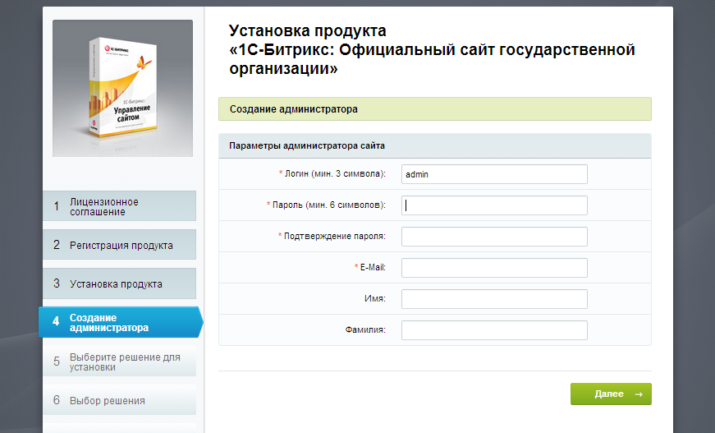
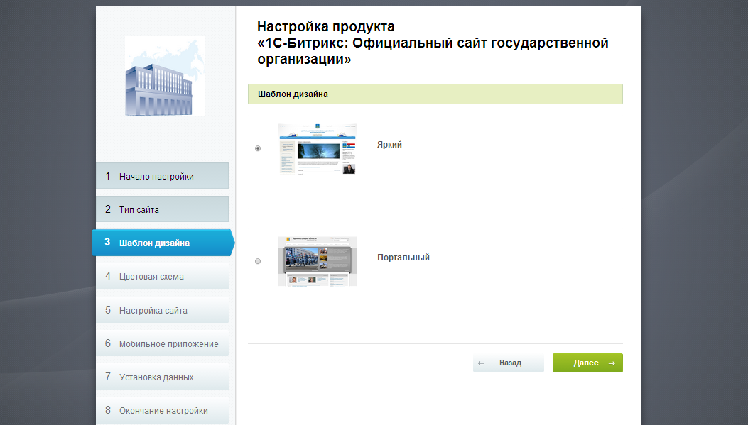
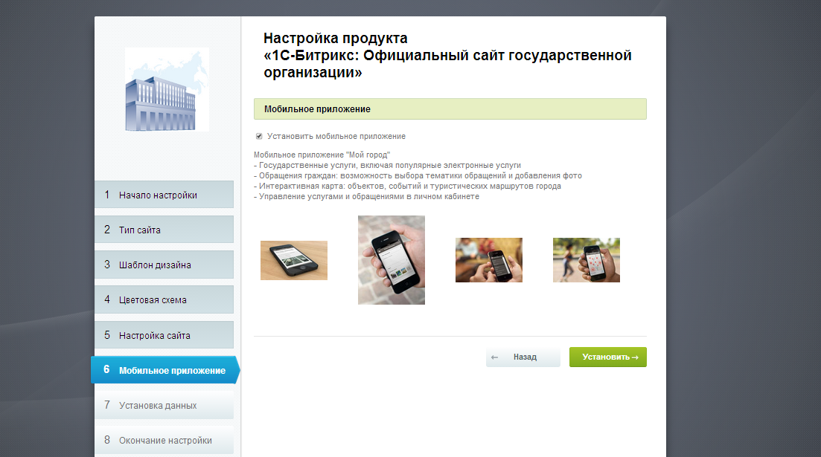
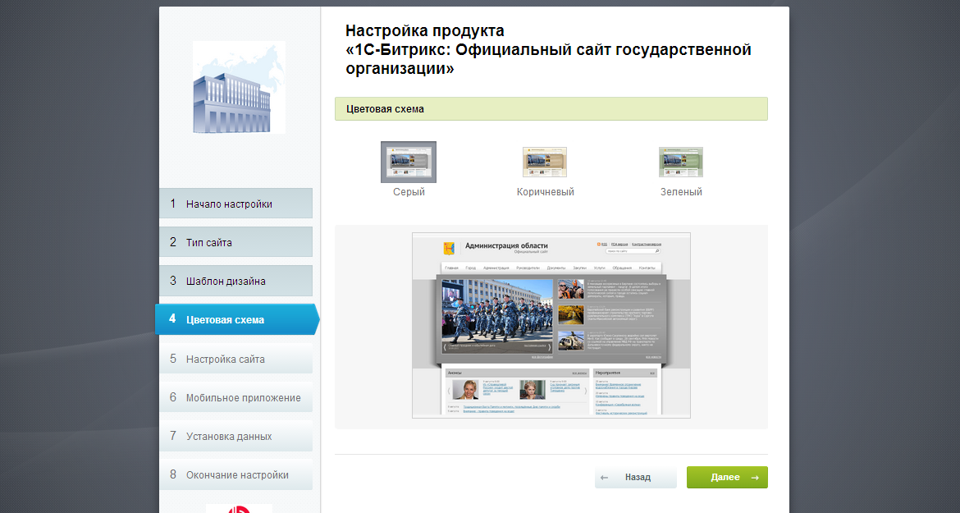
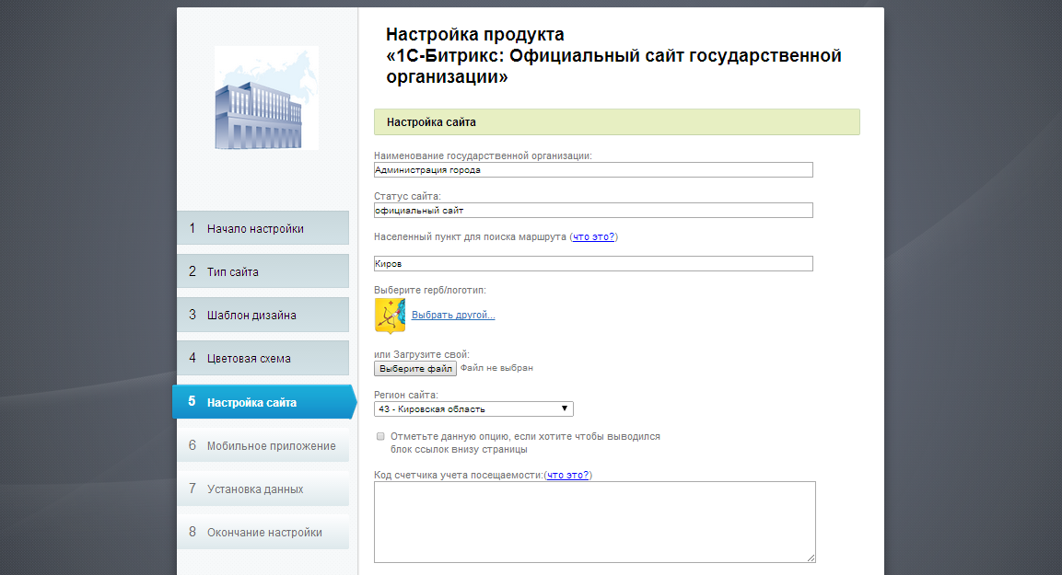
Мастер установки

Slide 28
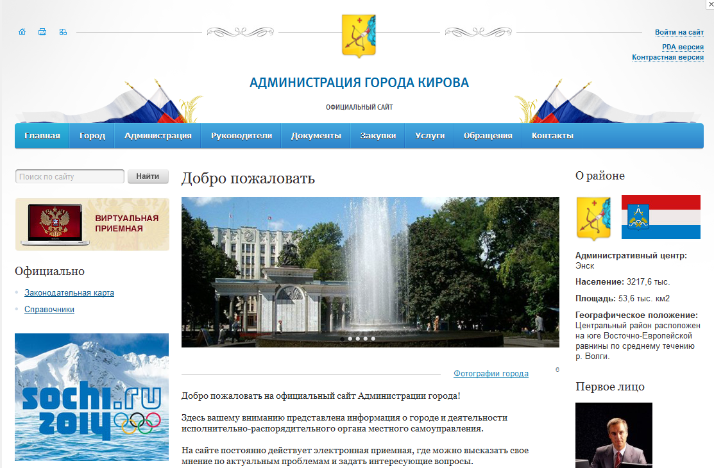
Шаблон «Яркий»

Slide 29
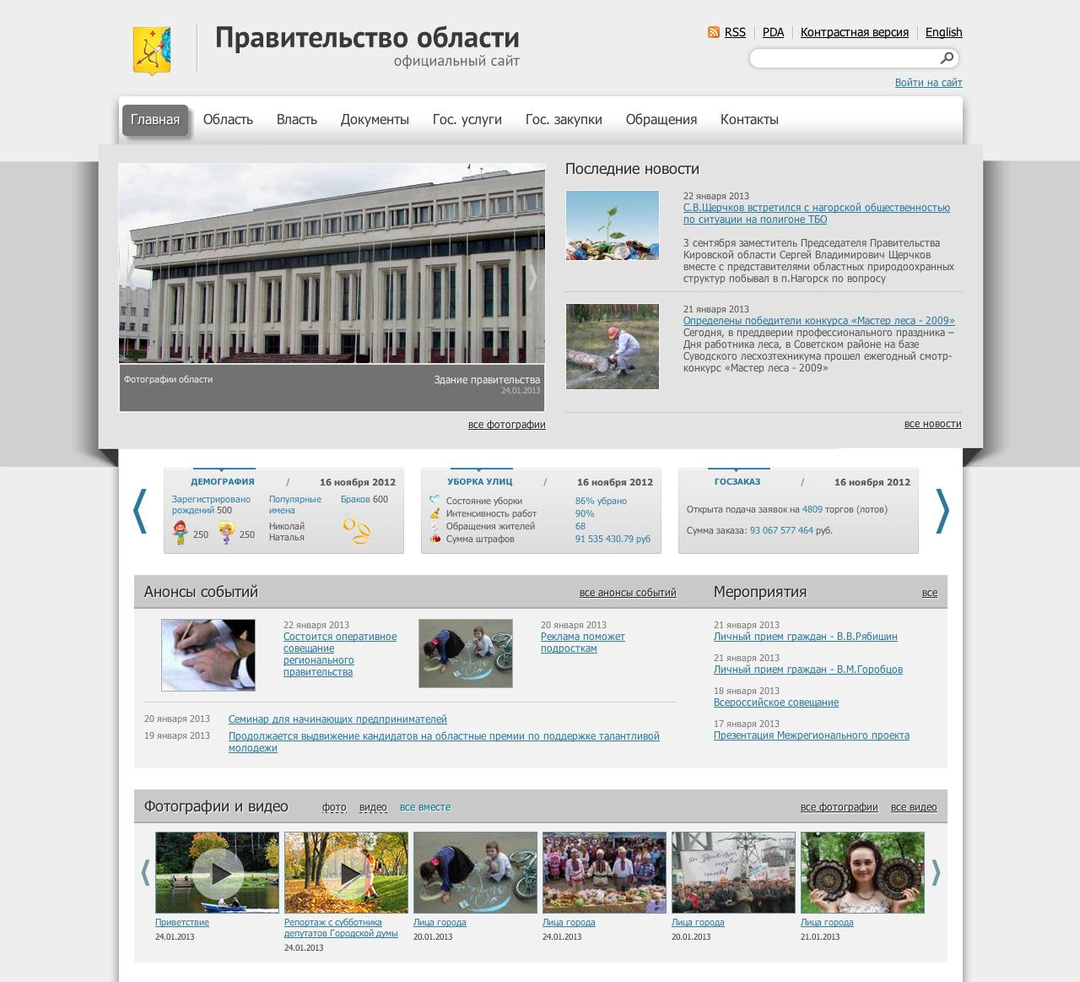
Шаблон «Портальный»

Slide 30
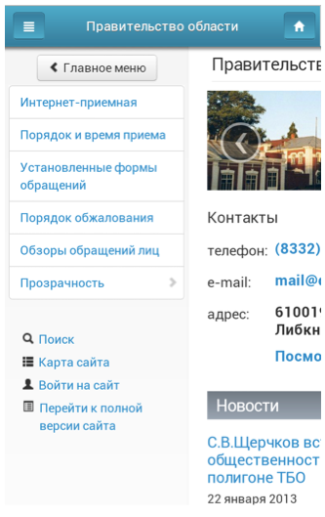
Мобильная версия
Автоматически подключается при заходе на сайт с мобильного устройства
Не требуется отдельная «мобильная» структура сайта
Не нужно создавать новый контент (максимум – адаптировать несколько страниц)

Slide 31
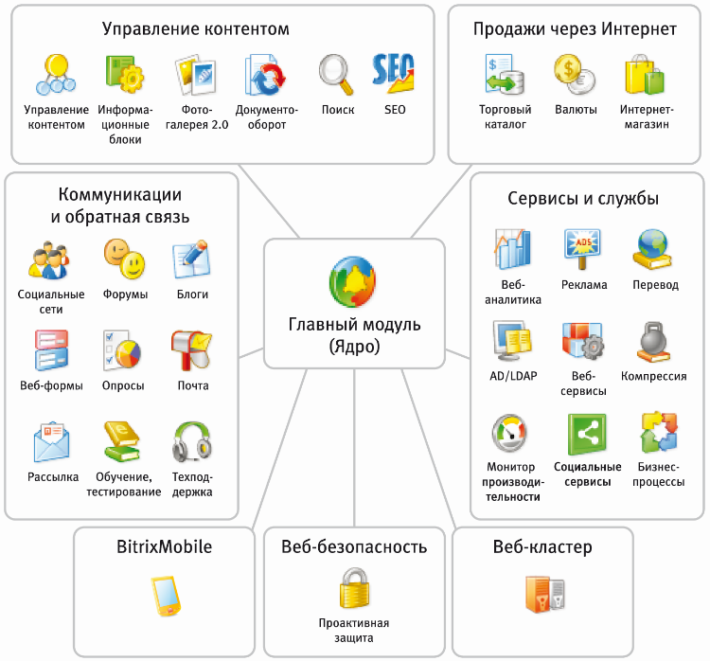
Широкий функционал

Slide 32
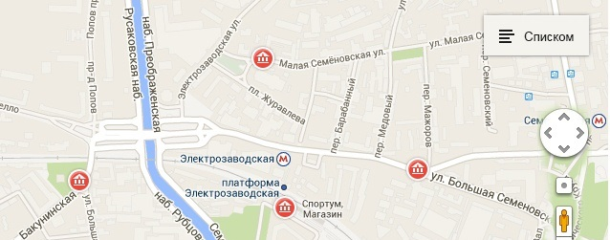
Модуль «1С-Битрикс: Интерактивная карта объектов»

Slide 33
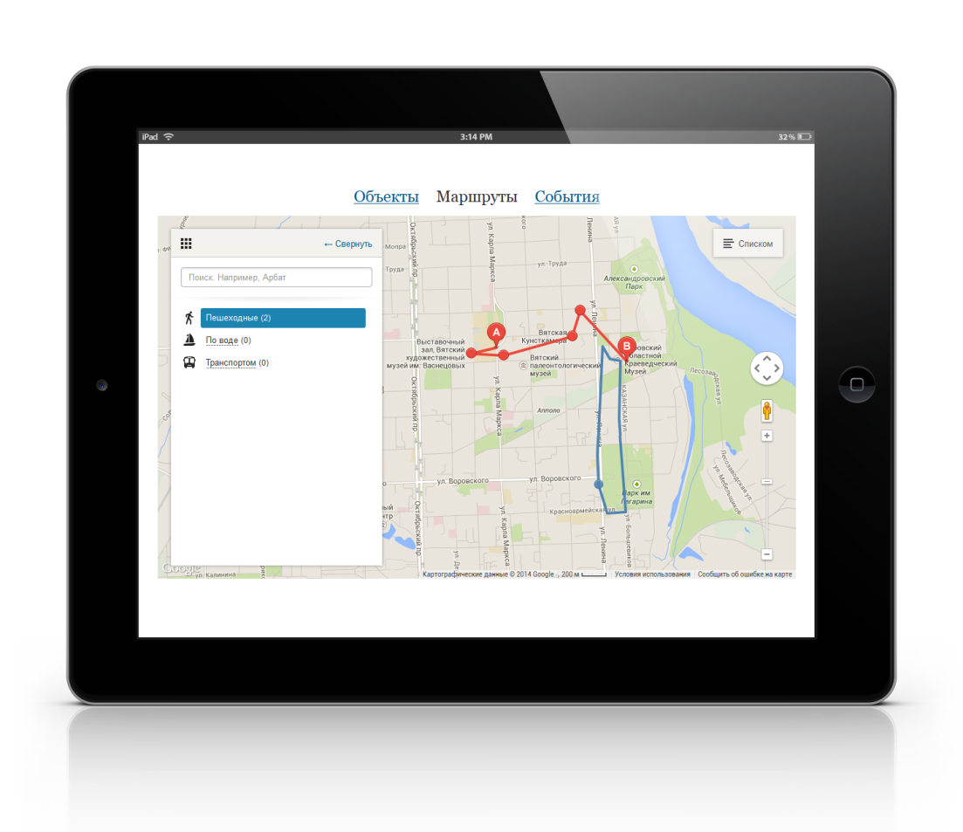
Интерактивная карта
Карта объектов и событий
отображение объектов на Яндекс.Картах или Google Maps
группировка объектов по категориям
список объектов
поиск объектов по их названию
детальная информация об объекте
прокладка маршрута до объекта
Карта маршрутов

Slide 34
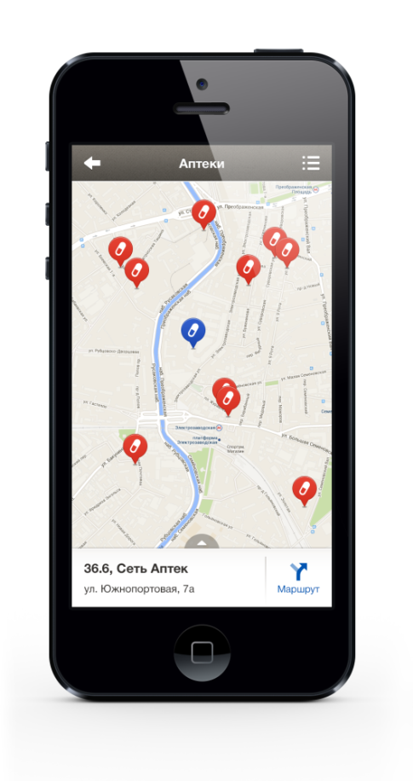
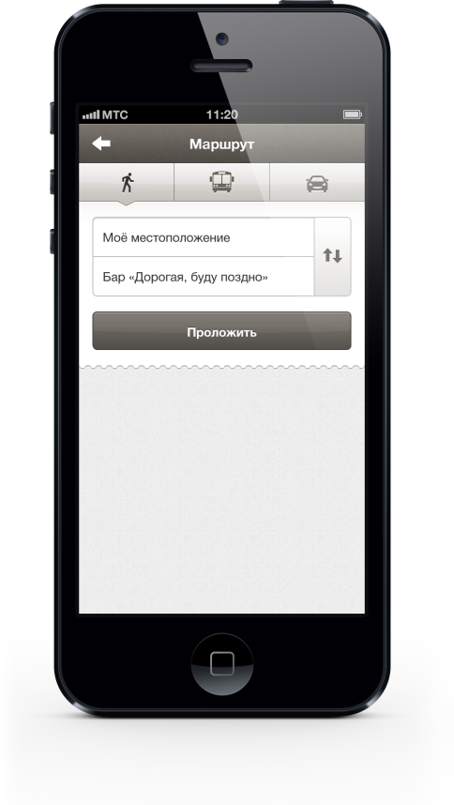
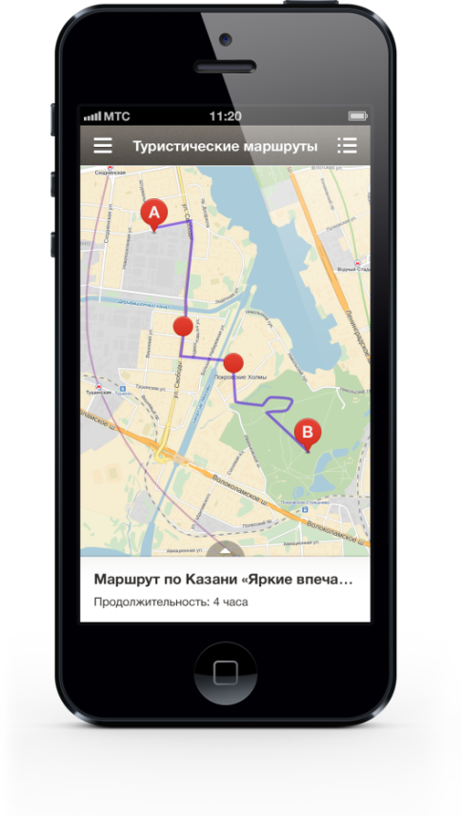
Мобильная карта
Доступность с мобильных устройств:
Шаблон для мобильной версии сайта
Шаблон для мобильного приложения
Notes:
34

Slide 35
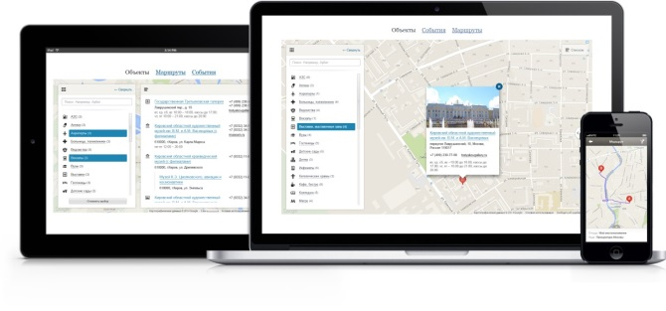
Управление картой (API)
Поддержка Яндекс.Карты и Google Maps
Единый источник данных и для мобильной и для десктоп версии
Кастомизация внешнего вида (задание пользовательских маркеров, изменение высоты карты, цвета линий , текст сообщений и т.п):
Через интерфейс административной панели 1С-Битрикс
Через настройки компонента
С помощью настройки параметров и CSS
Настройка маршрутов
Защита от ввода некорректных данных

Slide 36
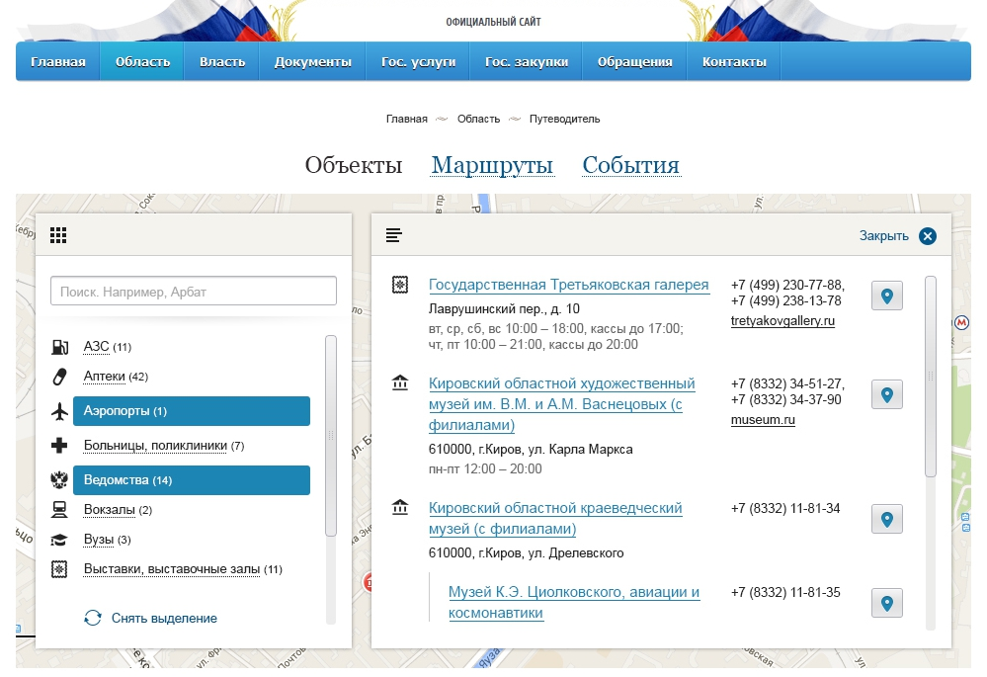
Карта в обычной версии
Notes:
Туристические маршруты. Куда пойти в свободное время? Смотрите туристические маршруты на карте и выбирайте то, что вам интересно.

Slide 37
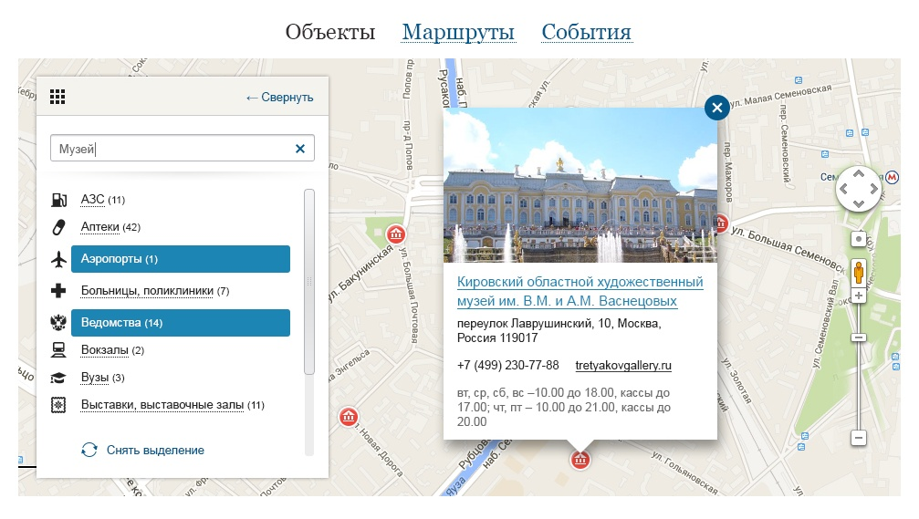

Slide 38
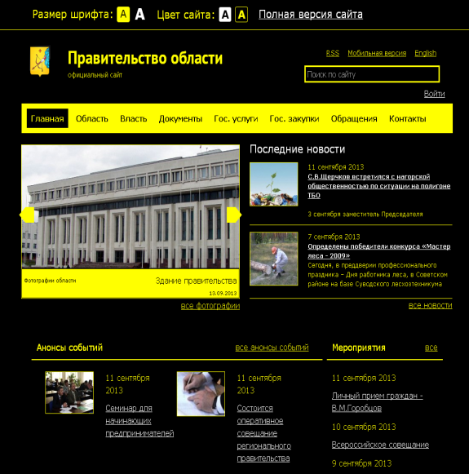
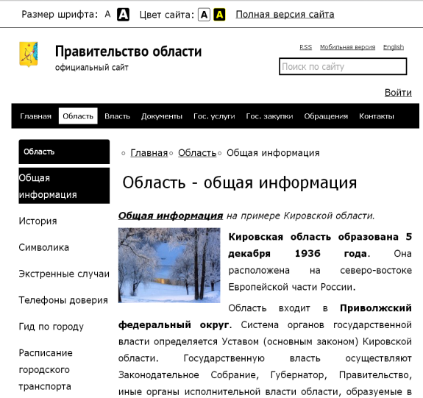
Доступность сайта для людей с ограниченными возможностями
Соответствие стандартам WCAG2.0 и ГОСТ Р 52872-2007 :
возможность увеличения размера шрифта
выбор контрастной цветовой схемы
перемещение по странице с помощью клавиатуры
и другие специальные решения
Новая контрастная версия (CSS, без перезагрузки страниц)
Подробное руководство по обеспечению доступности веб-контента
Notes:
WCAG 2.0 - Web Content Accessibility Guidelines
http://www.w3.org/Translations/WCAG20-ru/WCAG20-ru-20130220/
предлагает многочисленные рекомендации, направленные на обеспечение большей доступности веб-контента для более широкого круга пользователей с ограниченными возможностями здоровья.
Для удовлетворения потребностей различных групп пользователей в различных ситуациях Руководство определяет три уровня соответствия: А (низший), АА (средний) и ААА (наивысший).
2. Применение стандарта wcag2.0 позволило сделать веб-контент доступным для более широкого круга пользователей с ограниченными возможностями здоровья.
3. Руководство по обеспечению веб-контента
Расшифровка пунктов стандарта wcag2.0.
Оценка по трем уровням соответствия: А (низший), АА (средний) и ААА (наивысший).
Демонстрационный контент и ссылки на примеры.
С помощью руководства по обеспечению доступности контента вы сможете проверить свой проект на предмет соответствия стандарту wcag2.0 и вести необходимые корректировки в шаблоны и контент
Доработан раздел «Обращения граждан»
Автоматизированный учет обращений.
Выбор темы обращения: «Дворы», «Дороги», «Незаконное строительство» и др.
Управление обращениями из личного кабинета: отслеживание статуса; создание/ удаление обращений.
2. Добавлен раздел «Телефоны экстренных служб и телефоны доверия»: все необходимые телефоны, по которым гражданин сможет обратится в трудных ситуациях
Шаблоны оптимизированы под планшеты
Оптимизирован код верстки, исправлены ошибки в работе информеров.

Slide 39
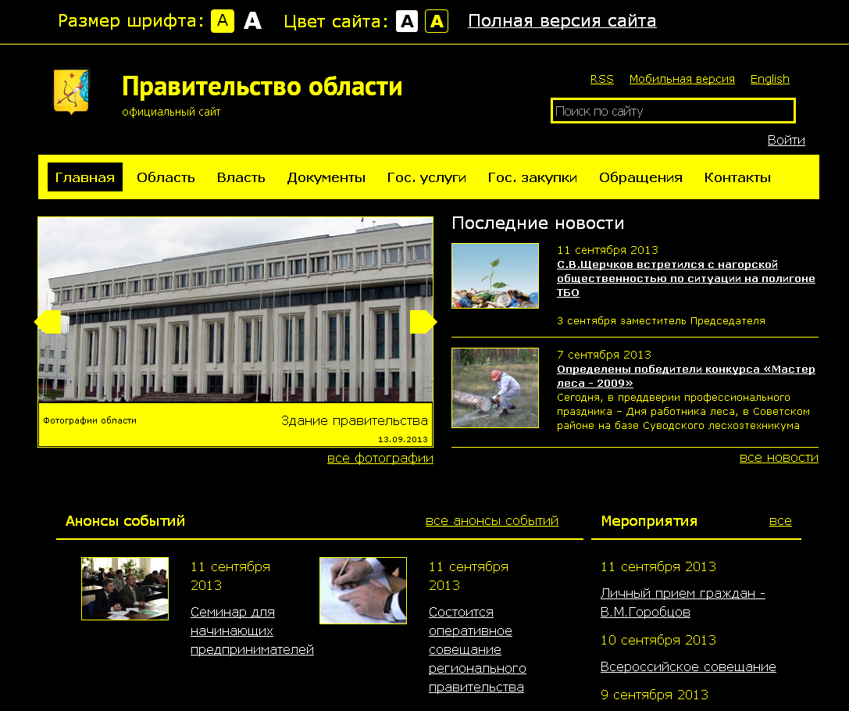

Slide 41
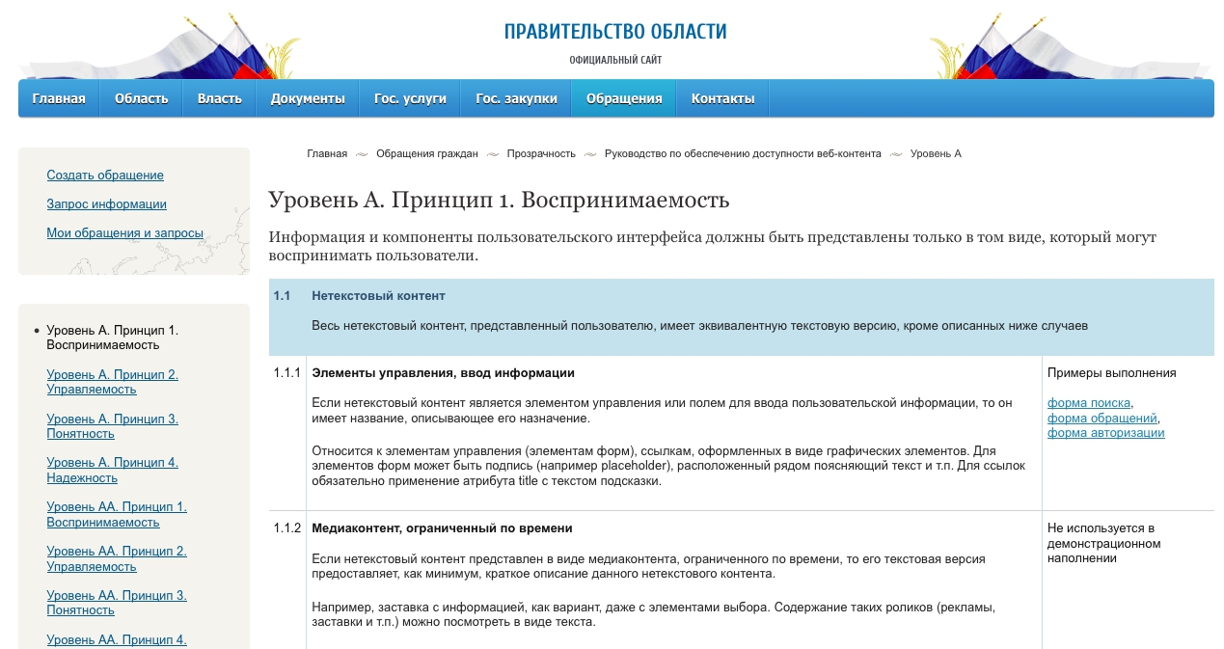
Руководство по доступности (законодательная карта 2)
Notes:
Туристические маршруты. Куда пойти в свободное время? Смотрите туристические маршруты на карте и выбирайте то, что вам интересно.

Slide 42
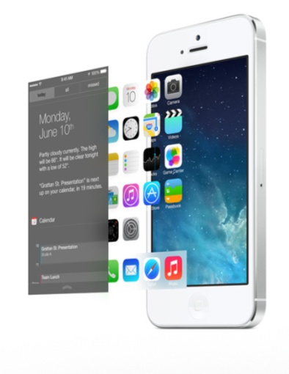
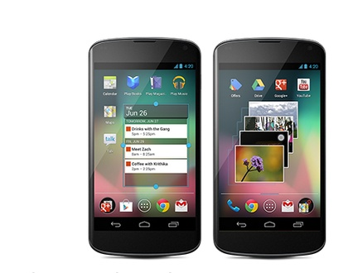
Рост рынка мобильных устройств
2013 - переломный год по продажам мобильных устройств: смартфоны более чем 50% рынка, планшеты также набирают популярность.
II квартал 2013г. - Мировой рынок мобильных телефонов вырос на 6% до 432,1 млн устройств по сравнению с 407,7 млн в аналогичный период прошлого года, сообщает IDC Смартфоны: во II квартале2013 г. было поставлено на мировой рынок 237,9 млн штук по сравнению со 156,2 млн в аналогичный период прошлого года. Рост год к году составил 52,3%.
Notes:
Сматрфоны и планшеты становятся все более популярными инструментами для получения и потребления информации
По данным IDC, рынок ПК сокращается в два раза быстрее, чем ожидалось.

Slide 43
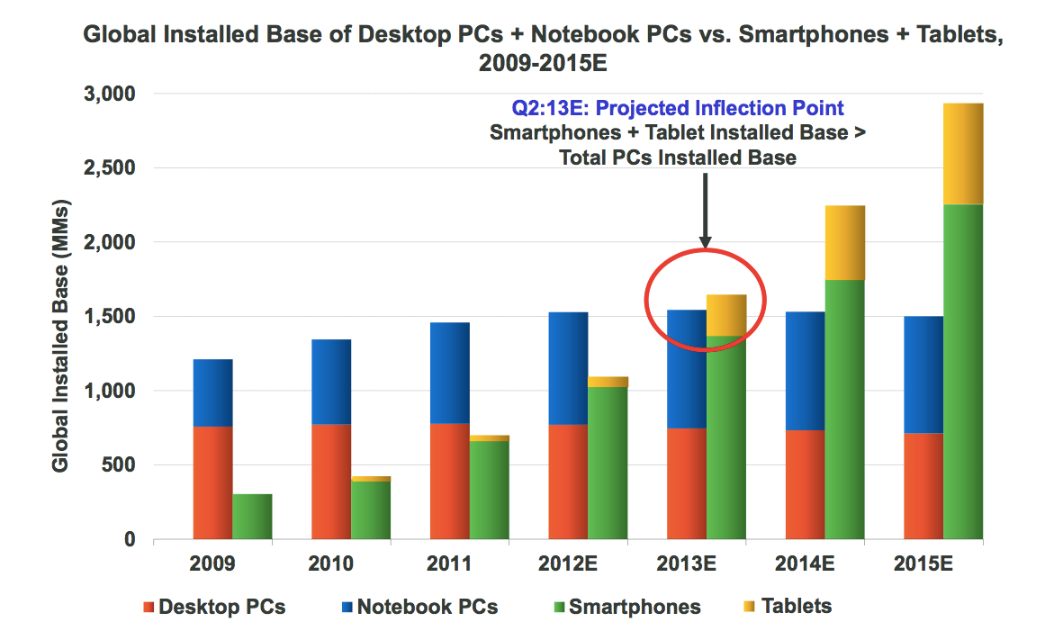
* Notebook PCs, включая нетбуки. Исходя из следующих "жизненных циклов": Desktop PCs – 5 лет; Notebooks PCs – 4 года; Smartphones – 2 года; Tablets – 2.5 года. Источник: Katy Huberty, Ehud Gelblum, Morgan Stanley Research. Data and Estimates as of 9/12.

Slide 44
Растет число пользователей мобильными устройствами
87% Of Connected Devices By 2017 Will Be Tablets And Smartphones
По прогнозам IDC
В период с 2012 по 2017 гг. объем мобильного трафика вырастет в 13 раз
По прогнозам Cisco

Slide 45
1С-Битрикс: Мобильное приложение
Позволяет разрабатывать мобильные приложения для сайтов на платформе «1С-Битрикс» и публиковать их в AppStore и Google Play
Разработка на html5+JavaScript
Выпуск обновления не требует перевыпуск мобильных приложений
Удобно для коллективной разработки, легко масштабировать выпуск. Все формы и изменения сразу отражаются на сайте
Единая разработка для всех мобильных платформ
Теперь быстрый выпуск собственного мобильного приложения для органа власти - это реальность!
apps.1c-bitrix.ru

Slide 46
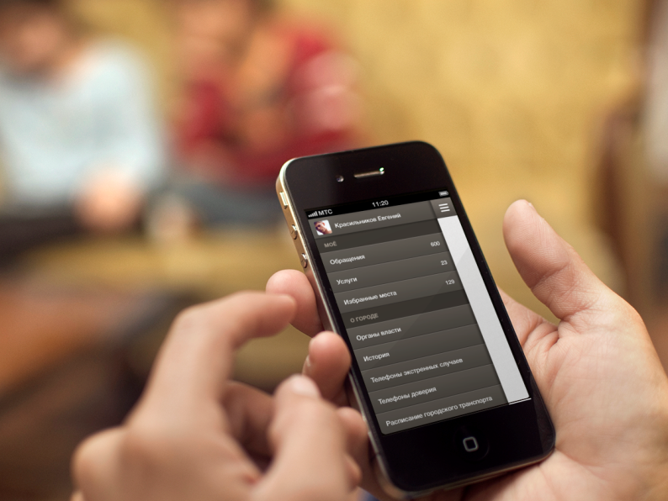
Мобильное приложение
«Мой город»
Создано на базе продукта
«1С-Битрикс: Мобильное приложение»
Демо-версия «BitrixCity» доступна в AppStore и Google Play
Notes:
Информирование граждан о государственных услугах и местах их предоставления
Обеспечение доступа к наиболее востребованным услугам (на примере штрафов ГИБДД)
Участие граждан в улучшении жизни города, края, области
Мобильный справочник городских объектов и телефонов доверия
Решение ориентировано на администрации города, края, области
Мобильное приложение для сайта государственной организации – это не только возможность получать популярные электронные услуги в любой точке планеты, где есть доступ к сети Internet, но и активно участвовать в диалоге с властями, быть в курсе важных событий и легко планировать свой досуг.

Slide 47
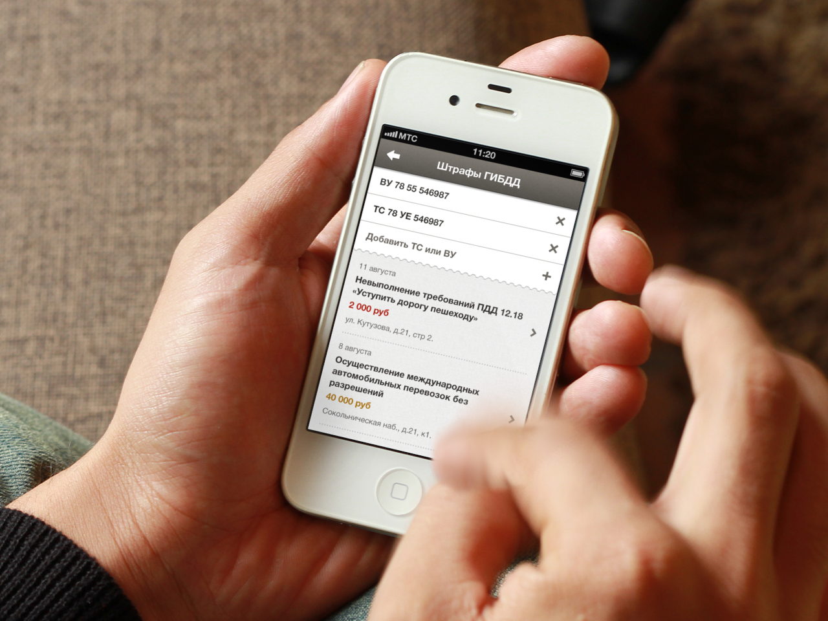
Гид по государственным услугам
Список необходимых документов
Порядок и условия предоставления услуг
Популярные услуги
Notes:
Гид по государственным услугам с описанием необходимых документов, порядком и условий предоставления услуг (с показом популярных электронных услуг).

Slide 48
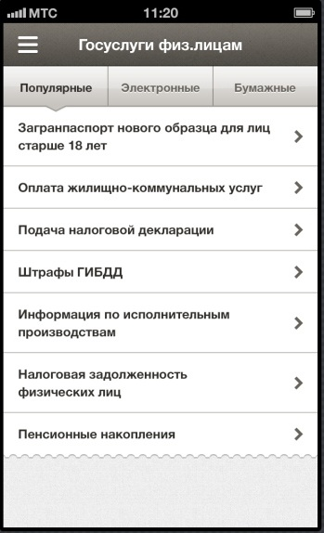
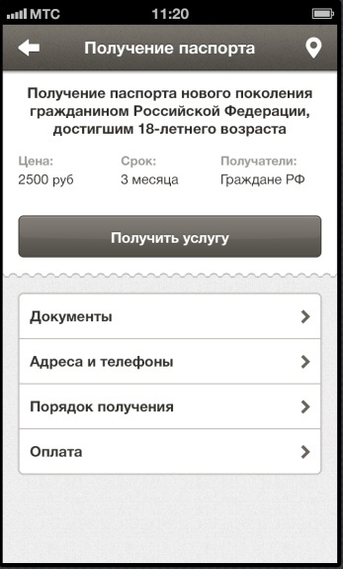
Государственные услуги

Slide 49
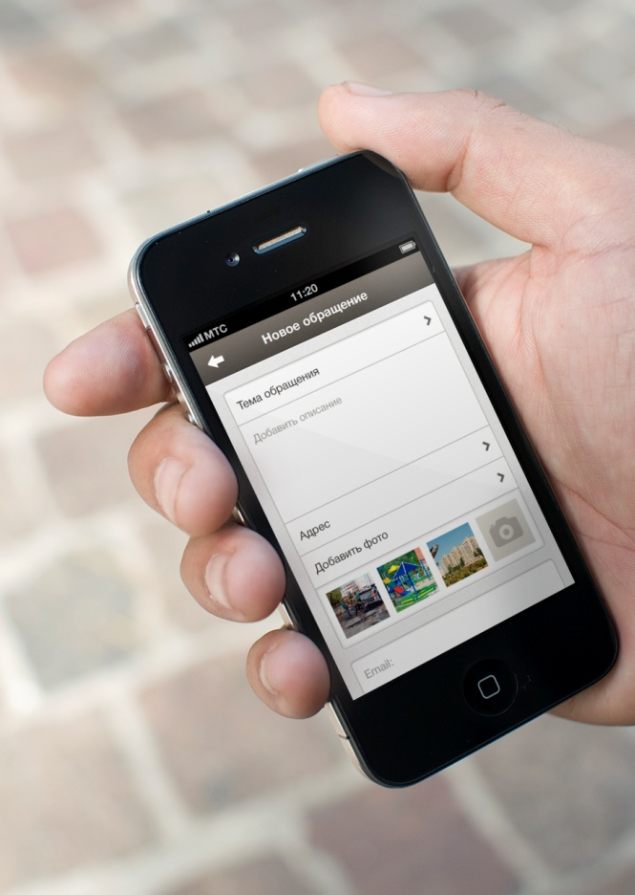
Обращения граждан
Отправить обращение или сообщить о проблеме стало удобно!
Выбор темы обращения
Добавление фотографий
Геолокация (планируется)
Просмотр статусов и результата обработки в личном кабинете
Notes:
Возможность выбора тематики обращений и отслеживания статуса обращения.

Slide 50
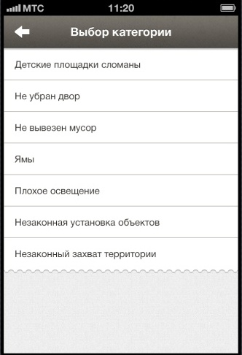
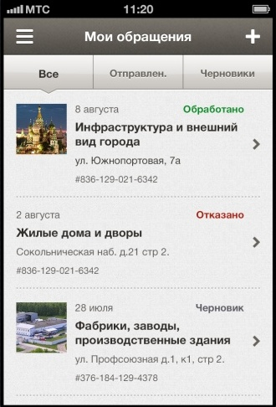
Обращения: статусы и темы

Slide 51
Интерактивная карта объектов
Вся инфраструктура города/муниципалитета – на ладони!
Категории объектов
Группировка объектов
Поиск объектов
Просмотр детального описания объектов
Прокладка маршрутов
Notes:
Гид по административным и социальным объектам города, области, края – в виде интерактивной карты, с возможностью выбрать тип показываемых объектов и проложить маршрут (возможен показ ближайших к местонахождению пользователя объектов) и мобильный справочник объектов с адресами, телефонами и графиком работы.

Slide 52
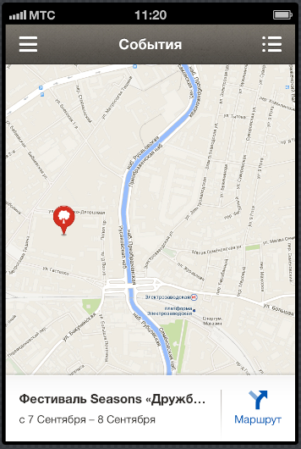
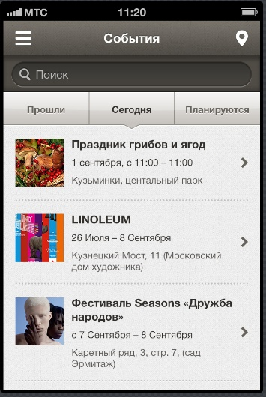
Карта событий города
Notes:
Афиша важных событий города -Вы будете всегда в курсе официальных мероприятий, городских праздников, фестивалей и выставок.

Slide 53
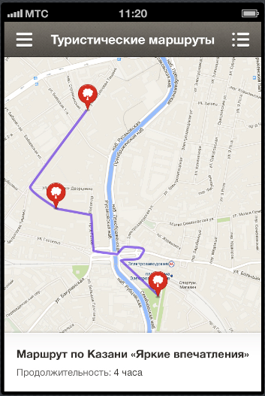
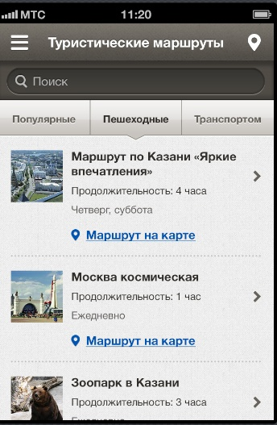
Карта туристических маршрутов
Notes:
Туристические маршруты. Куда пойти в свободное время? Смотрите туристические маршруты на карте и выбирайте то, что вам интересно.

Slide 54
«1С-Битрикс: мобильное приложение «Мой город»
Модуль в Маркетплейс
Ориентировочная цена: 89 900 р.
(в стоимость включена лицензия на «1С-Битрикс: Мобильное приложение»)
Примечание: включено в лицензию «1С-Битрикс: Официальный сайт государственной организации (расширенный)»

Slide 55
Политика лицензирования
Один год бесплатных обновлений платформы и техподдержки от 1С-Битрикс, льготное продление лицензии (22%) в течение одного месяца
Неограниченное количество зарегистрированных пользователей сайта
Неограниченный объем размещаемой информации

Slide 56
Минимальное время на запуск сайта

Slide 57
Безопасность сайта. Проактивная защита
Проактивный фильтр защиты от атак (Web Application FireWall)
Аутентификация и система составных паролей (OTP)
Технология защиты сессии пользователя
Активная реакция на вторжение
Контроль целостности системы
Защита от фишинга
Шифрование данных
Групповые политики безопасности
Защита при регистрации и авторизации
Журнал событий
Веб-антивирус
Сертификат ФСТЭК

Slide 58
Система обновлений SiteUpdate
Уникальная технология SiteUpdate позволяет без дополнительных расходов скачивать обновления продукта и новые модули.
Обновления не затрагивают публичную часть сайта, полностью исключая потерю данных.
Таким образом, владелец продукта может поддерживать постоянную актуальность системы и оперативно получать новые модули.

Slide 59
Техническая поддержка
Направьте вопрос специалистам технической поддержки и получите квалифицированную консультацию.

Slide 60
Цены
«1С-Битрикс: Официальный сайт государственной организации»
Расширенная редакция 99 500 руб.
с мобильным приложением «Мой город»
В подарок клиенту лицензия на «1С-Битрикс: Мобильное приложение»
Базовая редакция – 49 900 руб.

Slide 61
Сайт создали.
Что дальше?
Осталось:
убрать ненужное
добавить необходимое
В основе решения - полноценный «1С-Битрикс: управление сайтом», поэтому:
можно модифицировать что угодно и как угодно
управлять так же просто, как и создавать

Slide 62
Закажите внедрение сайта у партнеров 1С-Битрикс
Список партнеров есть на сайте www.1c-bitrix.ru

Slide 63
Веб-приложения для сайта
marketplace.1c-bitrix.ru
В каталоге «1C-Битрикс: Маркетплейс» - более 900 веб-приложений для сайтов на платформе «1C-Битрикс». Веб-приложения разработаны партнерами компании «1С-Битрикс».
Новые возможности и сервисы для администраторов и посетителей Вашего сайта

Slide 64
Обучение
Учебные онлайн-курсы для пользователей
Компания «1С-Битрикс» проводит бесплатное онлайн-обучение и сертификацию пользователей программного продукта «1С-Битрикс: Управление сайтом». Курсы могут пройти все желающие бесплатно на сайте www.1c-bitrix.ru.
Сертифицированные учебные центры
Авторизованные учебные центры проводят платные учебные курсы в России и СНГ. Расписание ближайших курсов вы найдете на сайте www.1c-bitrix.ru.

Slide 65
Более 1000 клиентов уже используют готовое решение

Slide 72
Внутренний (интранет-) портал государственной организации

Slide 73
Внутренний портал государственной организации
Готовая структура включает:
инструкции и положения;
информацию об организационной структуре;
справочник служащих и сотрудников;
бланки и типовые формы документов;
кадровые и финансово-экономические документы.
разработано на основе «1С-Битрикс: Корпоративный портал»

Slide 74
Зачем нужен интранет-портал
“Основная проблема — межведомственная разобщенность, выраженная в трудностях обмена информацией между подразделениями и координации взаимодействия.”
«1С-Битрикс: Внутренний портал органа власти» позволяет разделить основную проблемы на составляющие и решить их:
1. Рабочие группы — инструмент межведомственного взаимодействия и
информационного обмена. Позволяют участникам общаться по рабочим вопросам,
получать доступ к общим документам и совместно формировать требуемый
результат.
2. Единый банк данных документов позволяет не только обеспечить доступ ко всем
документам, но и обеспечивает полнотекстовый поиск.

Slide 75
Зачем нужен интранет-портал
3. Обучение — снижает затраты и повышает эффективность введения в должность,
повышение квалификации, проведение тестирования и аттестации.
4. База знаний по организации обеспечивает обмен опытом, быстрое нахождение
ответов на вопросы, возникающие у сотрудников.
5. Организация планирования деятельности. Актуальные планы подразделений
доступны для других подразделений в режиме реального времени.
6. Актуальная информация — единое место представления статистической
информации, информации об органе власти, городе, инфраструктуре и т.п.
7. Упрощение решение оперативных вопросов — заявки на обслуживание, организация
совещаний и встреч.

Slide 76
Комплексное решение интернет+интранет
+
«Официальный сайт государственной организации
«Внутренний портал государственной организации
Два независимых продукта, тесно интегрированных между собой

Slide 77
Интеграция портала и сайта
Интеграция внутреннего портала и официального сайта позволяет реализовать публикацию официальной информации с портала на сайт (официальные новости, законы и т.п.).
Также возможен обратный прием информации – например, прием обращений граждан с сайта и последующая их обработка госслужащими через портал.

Slide 78
Специальный раздел в портале для утверждения контента официального сайта

Slide 79
Бизнес-процесс утверждения контента сайта
Можно менять бизнес-процессы под особенности организации без программирования
Для каждого типа контента (новости, события и т.п.) можно настроить особый бизнес-процесс (цепочку утверждения)

Slide 80
Готовые бизнес-процессы в поставке продукта
1. Обработка обращений и запросов граждан
обработка обращений и запросов граждан, полученных из различных источников: официальный сайт, электронная почта, письмо, факс, приемная.
Алгоритм работы бизнес-процесса реализован в соответствии с требованиям ст. 18 и 19 ФЗ-8.

Slide 81
Готовые бизнес-процессы в поставке продукта
2. Публикация материалов из портала на сайт
Публикация материалов, подготовленных на внутреннем портале, на публичном сайте для следующих информационных разделов: «Новости», «Анонсы событий», «Мероприятия и проекты», «Информационные сообщения», «Руководители», «Тезисы выступлений», «Официальные визиты и рабочие поездки», «Вакансии».
3. Публикация нормативно-правового или иного акта из портала на сайт
публикация на «Официальном сайте» нормативно-правового акта органа власти (местного самоуправления), автоматически запускаемого при появлении в соответствующем разделе «Внутреннего портале органа власти» принятого (утвержденного) документа.

Slide 82
Мобильный интранет
Живая лента
Управление задачами
Работа с файлами
Мгновенные сообщения
Контакты сотрудников
Рабочие группы
Push-уведомления

Slide 83
Десктопное приложение
корпоративный бизнес-мессенджер
мгновенные уведомления о новых сообщениях, комментариях и лайках
список сотрудников
индикатор, кто в онлайне
запоминает логин пароль
сохраняет историю переписки

Slide 84
Версия 14.0
Редактирование и создание документов онлайн
Групповые видеозвонки
Пульс и инфографика: инструменты внедрения «Битрикс24» в компании
Новая «живая лента» в реальном времени
Новая версия десктоп-приложения
Управление задачами и проектами: счетчики и роли
Интеграция с почтой
Обновление CRM, редактирование в мобильной CRM
Маркетплейс24

Slide 85
Цены
Лицензия на «1C-Битрикс: Внутренний портал государственной организации» (включает 25 пользователей) - 99 500 руб.
Расширение лицензии на «1С-Битрикс: Внутренний портал государственной организации» (доп. пользователь) - 765 руб.
Расширение лицензии на «1С-Битрикс: Внутренний портал государственной организации» (неогр. кол-во пользователей) - 339 150 руб.

Slide 86
Релиз осень 2014 ^{new}
«1С-Битрикс: Портал открытых данных» (октябрь)
«1С-Битрикс: Мобильное приложение «Мой город» (октябрь-ноябрь)
Интеграция модуля «1С-битрикс: Интерактивная карта объектов» в решение «1С-Битрикс: Официальный сайт государственной организации» (ноябрь-декабрь)

Slide 87
Спасибо за внимание!
Вопросы?
http://gov.1c-bitrix.ru
Надежда Шикина
ns@1c-bitrix.ru

